Slide 1
SUKKERSKOLEN
Til bruk i frisklivssentraler, tannhelsetjeneste og andre helsetjenester
Notes:
«Sukkerskolen» er et undervisning- og veilendingsverktøy til bruk av ansatte på frisklivssentraler, tannhelsetjenesten og andre forebyggende helsetjenester. «Sukkerskolen» tar utgangspunkt i Helsedirektoratets kostråd og anbefalinger, og passer for personer som med fordel kan endre kostholdet sitt for å forebygge komplikasjoner, helseplager og sykdom.
Før undervisningen/veiledningen vil det være nyttig for ansvarlig å ha satt seg litt inn i kunnskapsgrunnlaget. Dette får man hjelp til gjennom ppt-presentasjonen «Kompetanseheving sukker». Den er tilgjengelig for nedlastning på helsedirektoratet.no.
Kombiner gjerne undervisningen med praktiske oppgaver! Dette kan bidra til ytterligere bevisstgjøring og aktiv deltakelse.

Slide 2
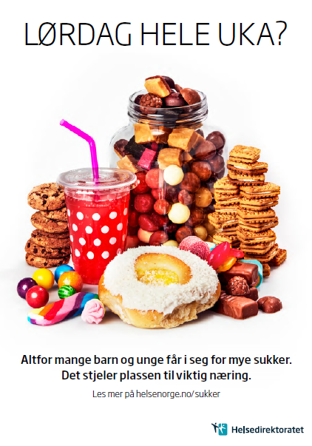
Kostråd om sukker
Unngå mat og drikke med mye tilsatt sukker til hverdags
Brus, saft og godteri er de største kildene til tilsatt sukker i kosten vår
- Tilfører mye sukker og energi, men lite vitaminer og mineraler
Notes:
Brus, saft og godteri er de største kildene til tilsatt sukker i kosten i alle aldersgrupper. De tilfører mye sukker og energi, men lite vitaminer og mineraler.
Over halvparten av barn og unge, og om lag en av fem voksne, har et inntak av tilsatt sukker som er høyere enn anbefalt. Inntaket av sukkerholdig drikke som brus og saft er også mye høyere blant unge enn eldre.
https://helsenorge.no/kosthold-og-ernaring/kostrad/mindre-sukker-til-hverdags

Slide 3
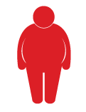
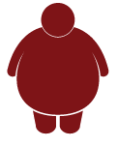
Kroppen din
Mye sukker gjør deg mer utsatt for
  Vektøkning, overvekt og fedme
  Diabetes type 2 og noen former for kreft
  Karies (hull i tennene)
Notes:
Sukkerinntak øker risiko for hull i tennene, infeksjoner og betennelse i tannkjøttet
Systematiske kunnskapsoppsummeringer har konkludert med følgende (Kostrådsrapporten 2011 og NNR 2012):
Et høyt inntak av drikke med tilsatt sukker øker risiko for vektøkning, overvekt og fedme og diabetes type 2
Et høyt inntak av matvarer med høy energitetthet øker risiko for overvekt og fedme
Inntak av tilsatt sukker øker risiko for karies
Hyppig bruk av drikke med lav pH øker risiko for erosjonsskader på tennene
Bakgrunn:
Kostrådsrapporten 2011, Nasjonalt råd for ernæring
NNR 2012/Norske anbefalinger for ernæring og fysisk aktivitet
WHOs retningslinjer
FHI – kunnskapsgrunnlag til ny handlingsplan kosthold, 2017
Andre lands anbefalinger
Som USA og England
Befolkningsrettet informasjon: https://helsenorge.no/kosthold-og-ernaring/kostrad/mindre-sukker-til-hverdags

Slide 4

Sukker og syre skader tennene
Hyppig inntak og mye mat og drikke med sukker gir lettere hull i tennene.
Sukker stimulerer bakerienes produksjon av stoffer som kan føre til karies - hull i tennene
Sur mat og drikke (lav pH) kan gi deg syreskader i tannvev («tannerosjon»). Dette er for eksempel:
  Brus med sukker
  Brus med søtstoff
  Juice
  Smaktilsatt vann
  Surt godteri
Notes:
Hyppig inntak av mat og drikke med sukker øker risikoen for karies (hull i tennene). Karies skyldes et komplekst samspill mellom bakterier i munnhulen, sukker og tannvev. Spiser du ofte og mye mat med tilsatt sukker, stimuleres bakterienes produksjon av ulike stoffer som kan føre til karies.
Hyppig inntak av sure produkter gjennom dagen bør unngås. Drikke med sukker, drikke med søtstoff, juice/sitrusfrukter, sure godterier og annet syrlig kan gi syreskader på tennene (erosjoner) hvis det spises/drikkes ofte.
Syreskader kan fører til ising i tennene, tannvevet kan bli svakere og bli mer utsatt for slitasje og karies.
Etter inntak av syreholdig mat/drikke kan gjerne munnen skylles med vann, og måltidet avsluttes med melk/ost eller noe annet basisk.
Søtstoffer er en kategori tilsetningsstoffer, som gir mat og drikke søt smak. Søtstoffer erstatter sukker i mat og drikke.

Slide 5
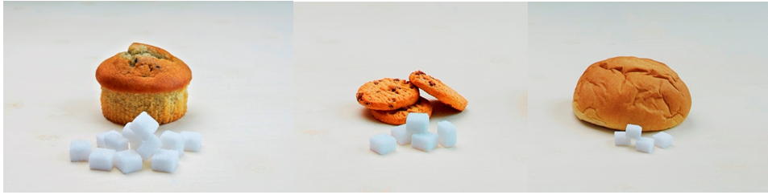
Barn og sukker
Trenger sunn og næringsrikmat og drikke for å vokse og utvikle seg
Mat og drikke med mye sukker gir energi, men ofte lite næringsstoffer
Over halvparten av barn og unge får i seg mer tilsatt sukker enn anbefalt
Notes:
Barn og sukker
Det er spesielt viktig for barn og unge at de får i seg sunn og næringsrik mat og drikke fordi de vokser og utvikler seg, og de er i mye aktivitet. En liten mage har ikke plass til så mye mat, til tross for at behovet for vitaminer og mineraler er stort.
Når barna fyller magen med mat og drikke som inneholder mye sukker, blir de mette uten at de får i seg næringsstoffene de trenger. I tillegg til å sørge for måltider med god ernæringsmessig sammensetning, er et annet råd å la barna spise med jevne mellomrom for å holde blodsukkeret stabilt.
Over halvparten av barn og unge, og om lag 20 prosent av voksne, har et inntak av tilsatt sukker som er høyere enn anbefalt. Inntaket av sukkerholdig drikke som brus og saft er også mye høyere blant unge enn eldre.
Beskrivelse bilde:
Tilsatt sukker i hhv:
1 muffins (ferdigpakket); tilsatt sukker her tilsvarer sukkermengden i 12 sukkerbiter
- 3 kjeks: tilsatt sukker her tilsvarer sukkermengden i 5 sukkerbiter
- 1 hvetebolle: tilsatt sukker her tilsvarer sukkermengden i 4 sukkerbiter
Med sunn mat og drikke mener vi et kosthold i tråd med Helsedirektoratets kostråd.
Porsjonene som er benyttet er tatt fra publikasjonen Mål, vekt og porsjonsstørrelser for matvarer; https://helsedirektoratet.no/publikasjoner/mal-vekt-og-porsjonsstorrelser-for-matvarer.

Slide 6
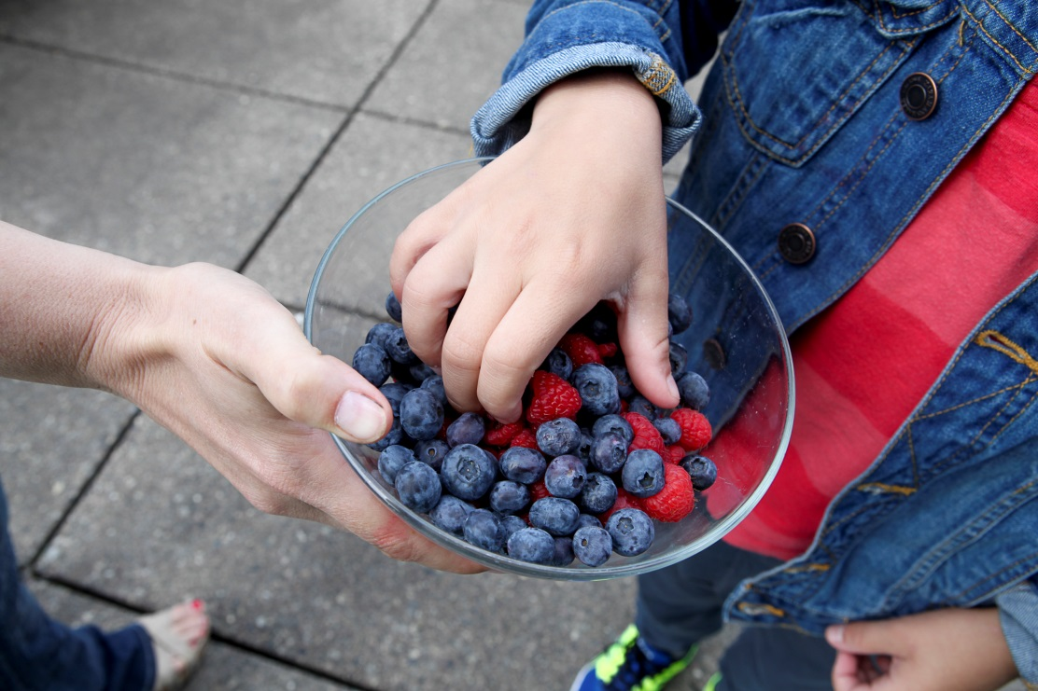
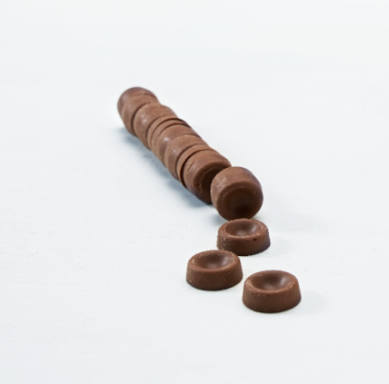
Naturlig og tilsatt sukker
Notes:
Sukker forekommer naturlig, i ulike former, i mat. For eksempel inneholder frukt fruktsukker (fruktose) og druesukker (glukose), mens melk inneholder melkesukker (laktose). «Naturlig sukker» regnes ikke som tilsatt sukker. Matvarer med naturlig innhold av sukker inneholder som oftest også andre viktige næringsstoffer.
Tilsatt sukker er tilsatt matvaren ved produksjon eller tilberedning, både hos matprodusenter, serveringssteder og hjemme.

Slide 7
Tilsatt sukker
Tilsatt sukker er tilsatt matvaren ved produksjon eller tilberedning
Sukker finnes naturlig i ulike råvarer, som frukt eller melk
Tilsatt sukker gir ikke viktige næringsstoffer, kun energi
Begrens inntaket av tilsatt sukker til mindre enn 10 prosent av det totale energiinntaket
Matvarer med naturlig innhold av sukker har oftest også andre viktige næringsstoffer (som frukt)
Notes:
Tilsatt sukker er tilsatt matvaren ved produksjon eller tilberedning, både hos matprodusenter, i serveringssteder og hjemme.
Tilsatt sukker kan være: sukrose, fruktose, glukose, maltose, laktose, stivelseshydrolysat (glukosesirup, høyfruktosesirup), honning, frukt- og bærkonsentrater og andre isolerte sukkerpreparater som er brukt i ren form eller tilsatt som komponent i matvarer eller ved matlaging.
Tilsatt sukker bidrar ikke, eller i svært liten grad, med nødvendige næringsstoffer i kostholdet, kun med energi.
Legg merke til at en sukkerart kan være naturlig i en matvare, f.eks frukt, men tilsatt i en annen, som når man tilsetter fruktose i en vare under produksjon for å gi søtere smak. Det er bedre å få i seg mat som har et naturlig innhold av sukker. Matvarer med naturlig innhold av sukker inneholder som oftest også andre viktige næringsstoffer.
Hvorfor tilsettes sukker i mat?
- Smak
- Holdbarhet
- Tekstur
- Farge

Slide 8
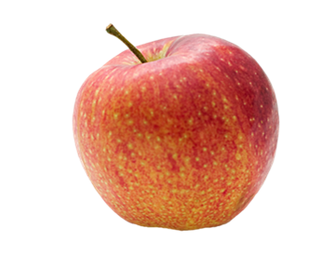
Karbohydrater
En gruppe næringsstoffer som består av sukker, stivelse og fiber
Stivelse og sukker fordøyes lett og bidrar med energi
Fiber bidrar med lite energi, men er viktig for fordøyelse og forebygging av ulike sykdommer
Karbohydrater er vår viktigste energikilde, men velg matvarer med de grove karbohydratene
Notes:
Karbohydrater er energigivende næringsstoffer som kan deles inn i sukker, stivelse og fiber. Stivelse og sukker fordøyes lett og bidrar med energi. Kostfiber er karbohydrater som ikke blir fordøyet i tynntarmen, og de bidrar med lite energi. Kostfiber er gunstig for fordøyelsen og kan minske risikoen for vektøkning, overvekt, diabetes type 2, kreft i tykk- og endetarm og hjerte- og karsykdommer.
I norsk gjennomsnittskosthold utgjør karbohydrater nesten halvparten av kostens energiinnhold (energiprosent), hvorav tilsatt sukker bidrar med 13 energiprosent. Helsedirektoratet anbefaler at karbohydrater utgjør 45-60 prosent av kostens energiinnhold og tilsatt sukker utgjør mindre enn 10 energiprosent.

Slide 9
Velg grove karbohydrater
Vi trenger karbohydrater, men velg de grove fremfor de fine
Bruker lenger tid på å tas opp i blodet fra tarmen
I fullkornsprodukter, grønnsaker, frukt, bær, bønner, linser
Bra for fordøyelsen, bidrar til metthet som varer, beskyttelse mot sykdom og bedre vektbalanse
Kilde for fiber og enkelte vitaminer og mineraler
Fine karbohydrater: Sukker, godteri, mat og drikke med
mye sukker, kornprodukter med mest fint mel
Notes:
Vi trenger karbohydrater, men velg de grove/«langsomme», karbohydratene.
Fullkornsprodukter, grønnsaker, frukt, bær, bønner, linser, er de viktigste kildene til grove karbohydrater og kostfiber. Helsefordeler med slike grove karbohydrater:
God fordøyelse
Metthet som varer
Redusert risiko for hjerte- karsykdommer, diabetes og enkelte kreft typer, særlig tykk – og endetarm
Bedre vektbalanse
Gir vitaminer og mineraler
Det er en særlig sammenheng mellom inntak av fullkorn, grove kornprodukter og fiberrike matvarer og redusert risiko for hjerte- og karsykdommer, type 2-diabetes og kreft i tykk- og endetarm. Slike matvarer kan også bidra til å opprettholde vektbalansen.
Fine/«raske» karbohydrater: I sukker og i produkter med mye sukker, samt raffinerte kornprodukter med mest fint mel.
(I gjennomsnitt gir karbohydrater omtrent 47 prosent av kostens energiinnhold (energiprosent), hvorav tilsatt sukker bidrar med 13 energiprosent. Vi bør få 45-60 prosent av energien fra karbohydrater, og inntaket av tilsatt sukker bør minske til under 10 energiprosent. Inntaket av kostfiber daglig er i gjennomsnitt omtrent 22 gram hos kvinner og 25 gram hos menn og bør øke til henholdsvis 25 og 35 gram per dag.)

Slide 10
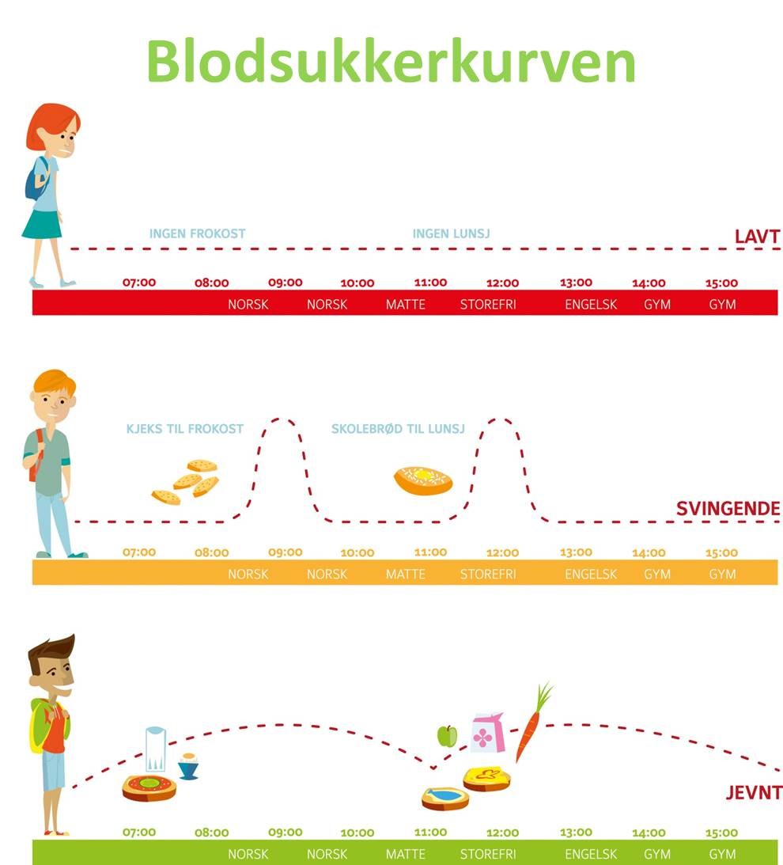
Notes:
Mat og måltidsrytme påvirker blodsukkeret
Hva skjer i kroppen når vi spiser ulike typer mat? Og når vi ikke spiser?
Spiser man ikke frokost starter man dagen med lavt blodsukker og lite energi.
Spiser man kjeks eller annen mat med såkalte «fine» karbohydrater, får man kjapt en følelse av å få energi, men denne forsvinner fort.
Illustrasjonen viser blodsukkeret når du ikke spiser, når du spiser matvarer med mye sukker (og lite fiber) og når du spiser et godt sammensatt måltid med grove brødvarer (grove/langsomme karbohydrater med mye fiber), ulike pålegg, frukt/grønnsaker og melk. Den synliggjør også hvorfor det er viktig med regelmessig påfyll av ernæringsmessig bra mat for å holde ut en hel dag.
Matvarer med mye sukker og hvitt mel, som loff, godteri, brus, kaker og kjeks fordøyes fort og gir rask blodsukkerstigning. Fiberrike matvarer som grove brød- og kornvarer, grønnsaker, fullkornsris, fullkornspasta og belgvekster (bønner, linser og erter) bidrar til langsommere fordøyelse og gir lavere og langsommere blodsukker-stigning.

Slide 11
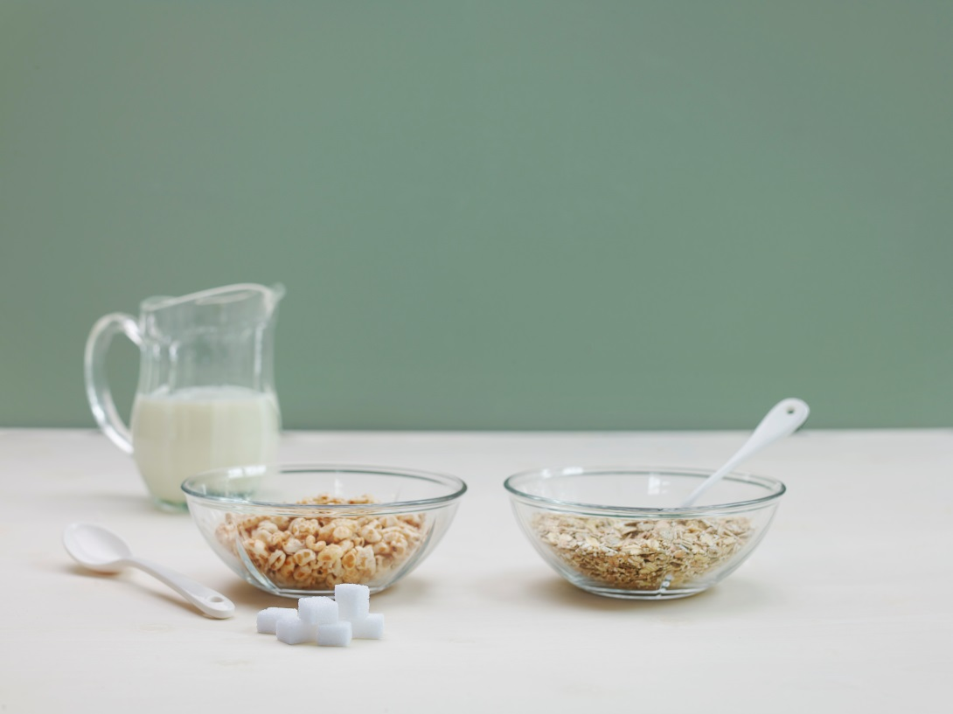
Hvilken frokostblanding velger du?
Notes:
Frokostblandinger kan inneholde mye tilsatt sukker.
Bildet viser en porsjonsstørrelse frokost (som i gjennomsnitt tilsvarer 35 gram) honnikorn til venstre.
I 35 gram honnikorn er det 12 gram sukker. Dette tilsvarer 6 sukkerbiter. En porsjonsstørrelse med firkorn (100 gram) til høyre har ikke tilsatt sukker, derfor er det ingen sukkerbiter foran. Frukt og bær kan tilsettes for å gi søtere smak og er en måte å få inn mer av disse matvarene i frokosten.
Honnikorn er mye lettere enn frokostblandingen så mengden honnikorn i gram pr porsjon er mye mindre. Vi har benyttet porsjonsmengder som er angitt i Mål, vekt og porsjonsstørrelse for matvarer utgitt av Helsedirektoratet, Mattilsynet og Universitet i Oslo. https://helsedirektoratet.no/publikasjoner/mal-vekt-og-porsjonsstorrelser-for-matvarer.
Se etter Nøkkelhullet ved valg av for eksempel frokostblandinger, da kan du spare sukker.

Slide 12
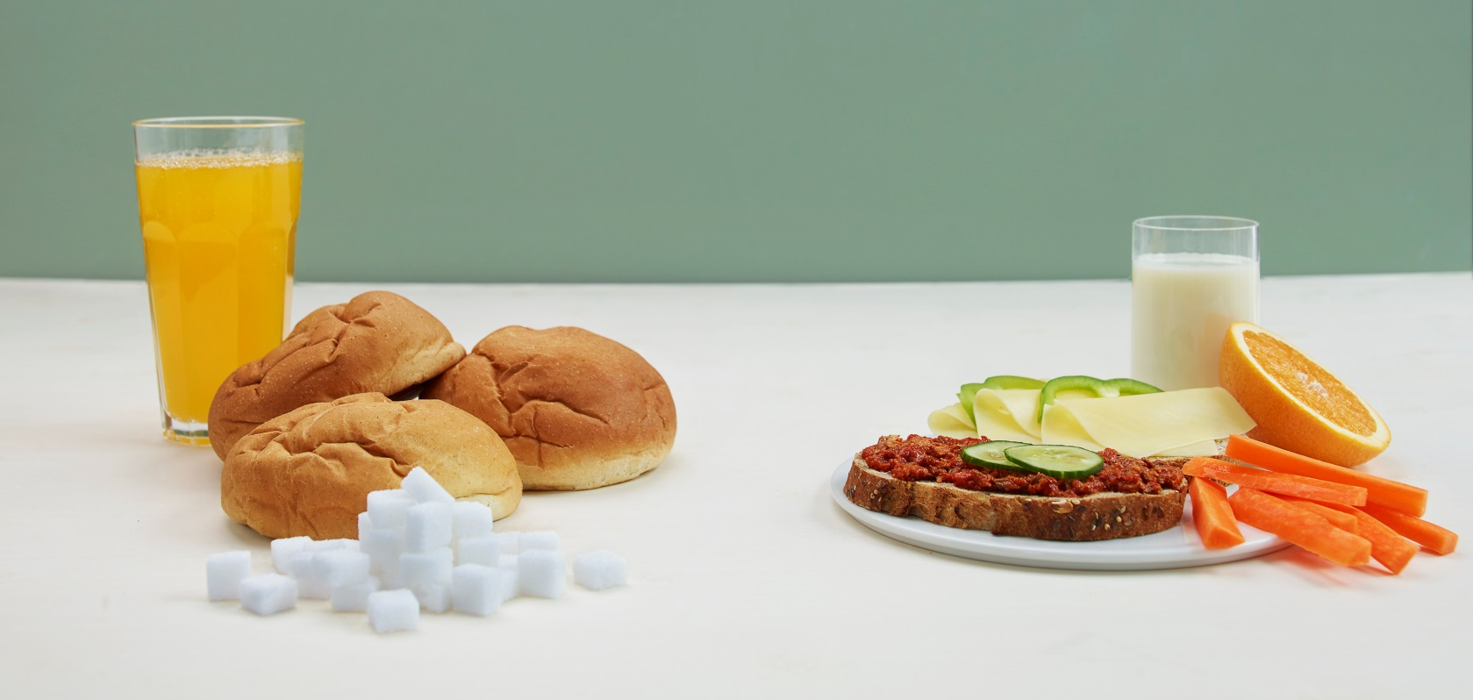
Hva velger du til lunsj?
37 sukkerbiter
0 sukkerbiter
Notes:
Her sammenlignes et «bollemåltid» med et vanlig brødmåltid.
Bolle-«måltidet» inneholder mye tilsatt sukker. Tilsvarer 37 sukkerbiter.
3 hveteboller (a 80 g) og ½ l sukret brus = 37 sukkerbiter (1076 kcal og 74 g tilsatt sukker).
Brødmåltidet inneholder ikke tilsatt sukker. (Ingen sukkerbiter.)
1 skive grovt brød med halvfet gulost og grønn paprika
1 skive grovt brød med makrell i tomat og agurkskiver
1 liten/halv gulrot
1 glass lettmelk (0,7% fett)
½ appelsin
= 0 sukkerbiter (ca 485 kcal og 0 g tilsatt sukker)
Mer informasjon:
Karbohydrater deles inn i stivelse, sukker (naturlig og tilsatt) og kostfiber. Karbohydrater er den viktigste energikilden i kostholdet vårt.
Karbohydratene i matvarene som er vist på bildet til høyre inneholder grove, eller langsomme, karbohydrater: grove brød- og kornvarer, grønnsaker, belgfrukter. Grove karbohydrater gir stivelse og fiber, fremfor sukker. Matvarene på bildet til venstre er karbohydratrike matvarer av den typen som ikke gir så mye av fiber og andre næringsstoffer kroppen vår trenger. De inneholder fine (raske) karbohydrater med mye tilsatt sukker og fint mel.

Slide 13
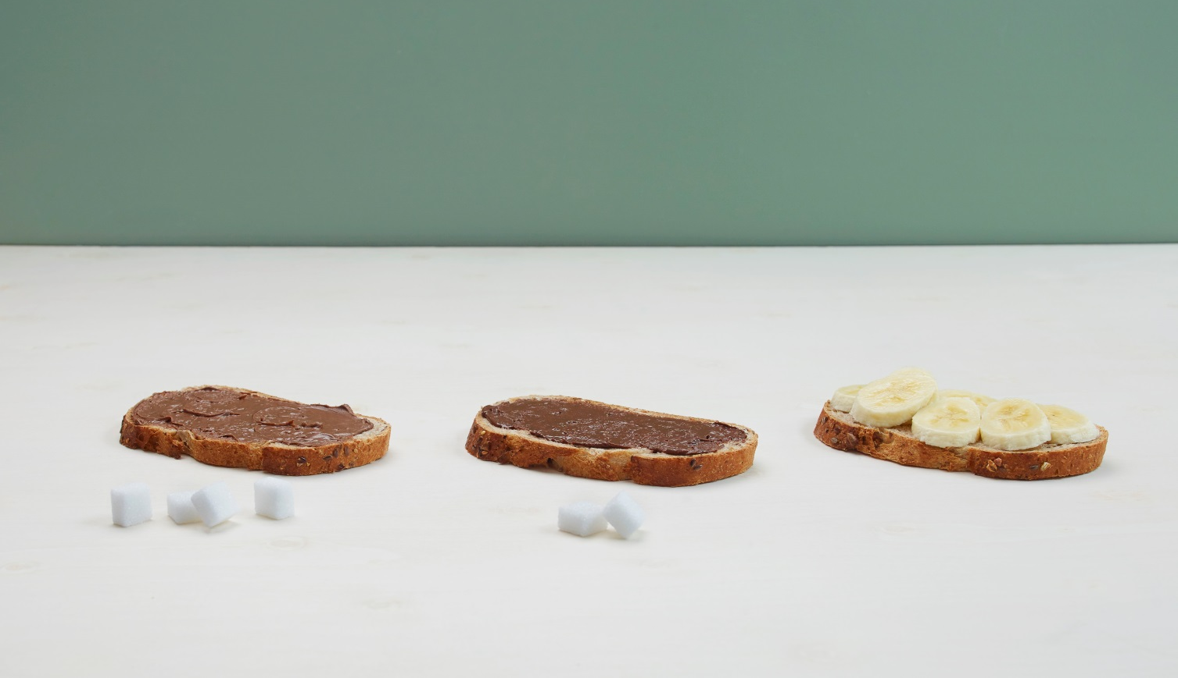
Sjokoladepålegg med mindre tilsatt sukker
Vanlig sjokoladepålegg
Uten tilsatt sukker
Notes:
Spørsmål som kan tas opp til diskusjon:
Hva er gode påleggsalternativer?
1 brødskive med sjokoladepålegg (15 g)= 4 sukkerbiter
1 brødskive med sjokoladepålegg med mindre sukker (15 g) = 2 sukkerbiter
1 brødskive med ½ banan = ingen tilsatt sukker / 0 sukkerbiter.
Det finnes flere påleggstyper med mye tilsatt sukker, her er sjokoladepålegg brukt som eksempel. Frukt, her som banan, kan brukes som pålegg og gir mindre energi enn sukkerrike pålegg og har også viktige næringsstoffer.

Slide 14
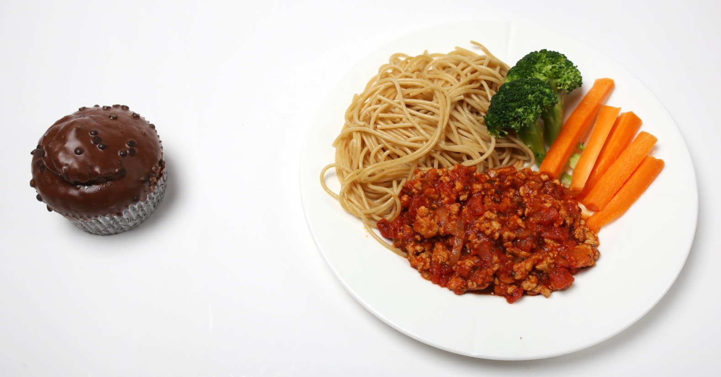
Hva velger du til middag?
Notes:
En sjokolademuffins kan inneholde like mye energi som en porsjon pasta bolognese (Energi: 400-450 kcal). Og mye mer tilsatt sukker!
Dette bildet viser hvor stor forskjell det kan være på energitettheten (mengde energi pr 100 g matvarer) i ulike matvarer.
Energimengden på venstre og høyre bilde er omtrent lik (ca. 400 kcal hver). Men siden en muffins (ferdigkjøpt) inneholder mye mer energi pr 100 g enn vanlige matvarer som inngår i et middagsmåltid, kan vi spise mye mer av vanlig mat (middag). I tillegg får vi mye mer av viktige næringsstoffer som vitaminer, mineraler og fiber i middagsmåltidet. (Her er det brukt fullkorns-spaghetti).
Kilde: Kostverktøyet (kostverktoyet.no)

Slide 15
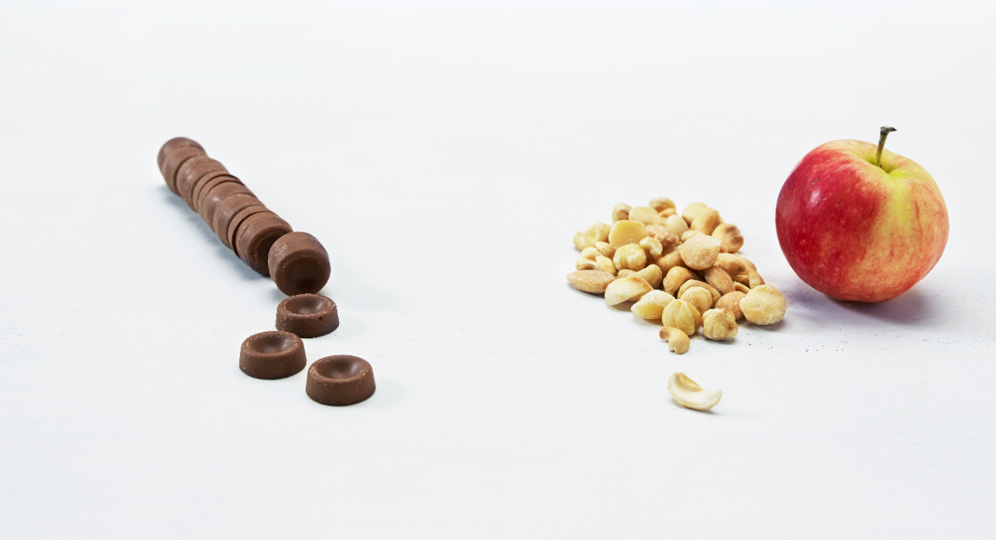
Like mye energi
35 g tilsatt sukker
0 g tilsatt sukker
Notes:
Dette bildet illustrerer ulikt energi- og næringsinnhold.
I 50 g usaltede nøtter og 1 eple (120 g) er det like mye energi som i en melkesjokoladerull (70 g melkesjokolade, rull): ca. 380 kcal.
Men; det er 32 g tilsatt sukker i sjokoladen og ikke noe tilsatt i nøtter og eple! I tillegg inneholder nøttene og eplet mer av viktige næringsstoffer enn sjokoladen.

Slide 16
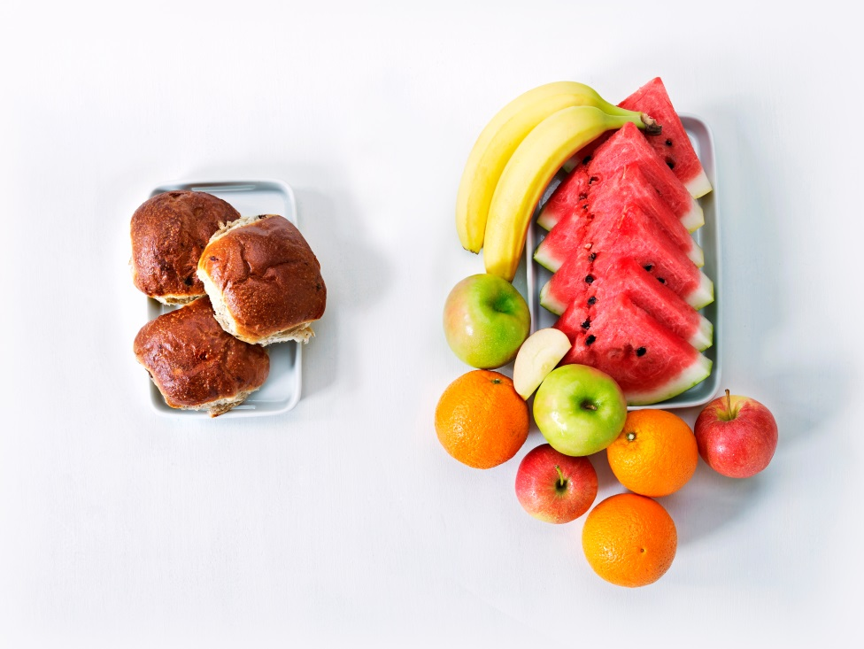
Like mye energi i tre boller som i all frukten
225 g boller
3,5 kg frukt
Notes:
Dette bildet er ment å illustrere ulikt energiinnhold i matvarer og øke bevisstheten om at liten mengde ikke betyr lite energi.
Det er like mye energi i de 3 bollene som i all frukten.
Bakgrunnsinformasjon ved evt spørsmål/diskusjon
«Måltid 1»
3 hveteboller med sjokoladebiter (a ca 85 g) veier ca 255 g og gir ca 950 kcal.
«Måltid 2»
Energiinnholdet i de 3 bollene tilsvarer energiinnholdet i mengden frukt (energi):
2 bananer (ca 350 g), ¾ kg epler, ¾ kg appelsiner og 1,1 kg vannmelon (m/skall)

Slide 17
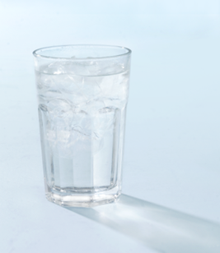
Hva drikker du når du er tørst?
Velg vann som tørstedrikk
En halv liter brus inneholder 50 g sukker = 25 sukkerbiter
Drikke med søtstoff gir lite eller ingen energi sammenlignet med drikke med tilsatt sukker.
Både drikke med tilsatt sukker og drikke med søtstoff er som regel sure, og kan gi skader på tannemaljen.
Barn under tre år skal ikke ha søtstoff.
Notes:
Velg vann som tørstedrikk. Kroppen må ha vann for å kunne oppta næringsstoffer og transportere stoffene til cellene. Fordøyelsen trenger vann for at vi skal unngå forstoppelse. Vanlig vann dekker væskebehovet uten å bidra med unødvendige kalorier, og er den aller beste drikken når du er tørst. Det er mye energi og lite nyttige næringsstoffer i sukkerholdig drikke. Sukkerholdige drikker gir heller ikke den samme metthetsfølelsen som annet energiinntak. Drikke med tilsatt sukker øker risiko for overvekt og fedme.
Det kan være lett å få i seg ekstra sukker og kalorier gjennom drikke. Brus og saft inneholder ofte mye sukker. En halv liter brus med sukker inneholder 50 gram sukker, noe som tilsvarer 25 sukkerbiter! Inntak av drikke med tilsatt sukker, som brus og saft, bør begrenses.
Drikke med søtstoff gir lite eller ingen energi sammenlignet med drikke med tilsatt sukker. Både drikke tilsatt sukker og drikke med søtstoff er som regel sure, og kan gi skader på tannemaljen. Hyppig inntak av surt drikke/sure produkter gjennom dagen bør derfor unngås.
Barn under tre år skal ikke ha søtstoff.

Slide 18
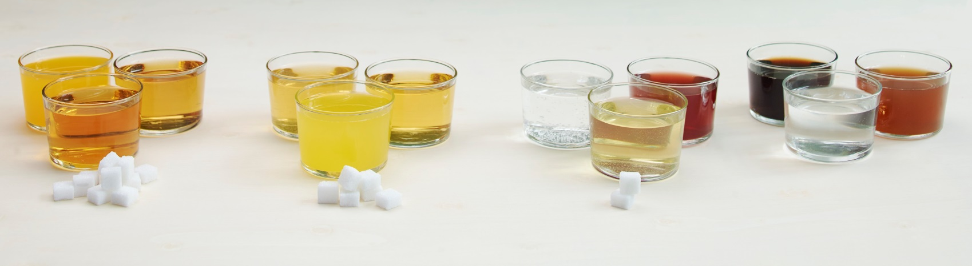
Hvor mye sukker drikker du?
Valg av drikke bestemmer
Energidrikk
Saft
Kunstig søtet brus
Brus
Vann med smak
Iste
Vann
Eplenekter
Iste
Notes:
Mengde tilsatt sukker i drikke kan variere mye! Velg vann eller variantene med mindre sukker. Hjelp for valg av drikke med mindre sukker: les ingredienslisten og næringsdeklarasjonen og sammenlikne varer. (Kommer mer om dette senere).
Her er eksempler på ulike drikker gruppert etter gjennomsnittlig sukkerinnhold pr glass (2 dl). Mengden sukker er vist som sukkerbiter. 1 sukkerbit veier ca. 2 g, så sukker-mengden i gram er dobbelt så mye som antall sukkerbiter.
Sukkerinnholdet i de ulike drikkene varierer fra 10 sukkerbiter pr glass og ned til 0!
Hvilke typer drikker har gjennomsnittlig samme innhold av sukker som sees på bildet?
Gruppe 1: 10 sukkerbiter (snitt, 2 dl drikke): energidrikk, sukret brus, eplenekter
Gruppe 2: 8 sukkerbiter (snitt, 2 dl drikke): iste, saft
Gruppe 3: 2 sukkerbiter (snitt, 2 dl drikke): smakssatt vann, iste
Gruppe 4: Ingen sukkerbiter: brus med søststoff iste, vann
(en produkttype kan stå i flere grupper, da sukkerinnholdet varierer)
Tilleggsspørsmål: hvor mye sukker putter du i teen eller kaffen?
Litt informasjon om andre drikker
I kostrådet om å la magre meieriprodukter være en del av det daglige kostholdet, inngår melk. Det anbefales å velge magre melketyper som skummet melk og lettmelk med 0,7 prosent fett eller mindre.
I kostrådet om å spise minst fem porsjoner grønnsaker, frukt og bær hver dag, angis at ett glass juice om dagen kan inngå som én av de anbefalte fem porsjonene av grønnsaker, frukt og bær. Kaffe og te gir lite eller ingen energi forutsatt at sukker (og/eller melk/fløte) ikke tilsettes. Les mer om drikker; https://helsenorge.no/kosthold-og-ernaring/kostrad/velg-vann-som-torstedrikk

Slide 19
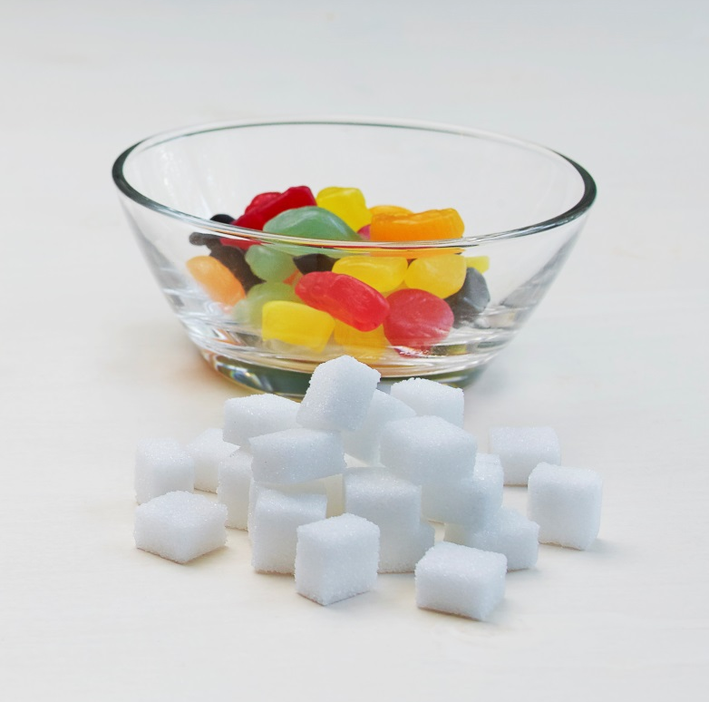
Smågodt gir mye sukker
100 gram
=
25 sukkerbiter
Notes:
100 gram smågodt tilsvarer ca. 10 mellomstore godteribiter, men størrelsen på bitene kan variere mellom ulike typer godteri.

Slide 20

Hvor mye spiser du av gangen?
Notes:
Porsjonsstørrelse spiller en rolle!
1 skål med 200 g godteri: tilsatt sukker i denne godterimengden tilsvarer sukkermengden i 50 sukkerbiter (100 g sukker)
1 skål med 100 g godteri; tilsatt sukker i denne godterimengden tilsvarer sukkermengden i 25 sukkerbiter (50 g sukker)
100 g smågodt tilsvarer ca 10 biter godteri, men størrelsen på bitene kan variere mellom ulike typer godteri.

Slide 21
Notes:
La gjerne dem du underviser/veileder komme med forslag til hvordan det lett blir «lørdagskos» hele uka/hver dag for å øke bevisstheten om forbruk og situasjoner dette skjer i.

Slide 22
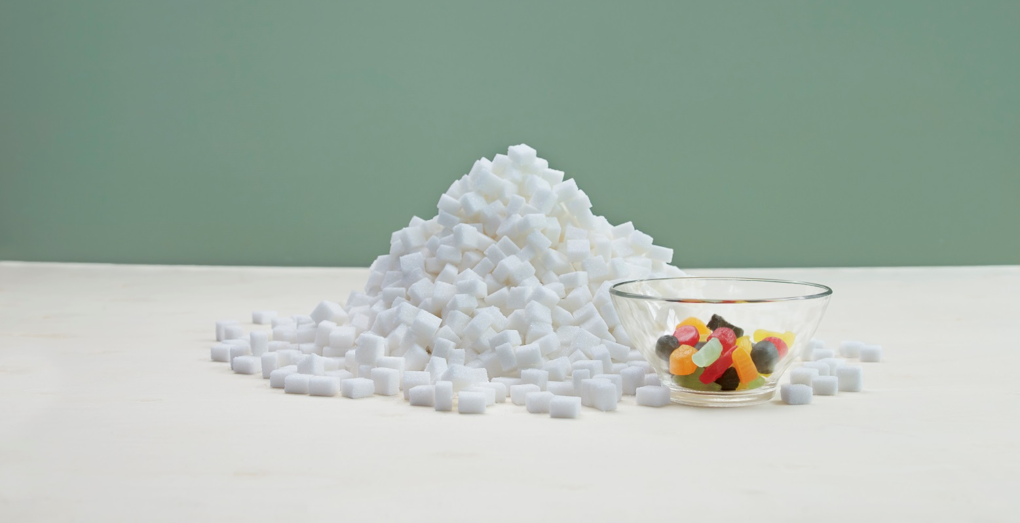
Ett år med lørdagsgodt
1 300 sukkerbiter
Notes:
Sukker i en liten pose lørdagsgodt (kun 100 gram) i løpet av ett år.
Lørdagsgodt med 100 gram smågodt i ett år tilsvarer 1 300 sukkerbiter = 2,6 kg sukker (2600 gram).
100 g smågodt tilsvarer ca 10 biter godteri, men størrelsen på bitene kan variere mellom ulike typer godteri.

Slide 23
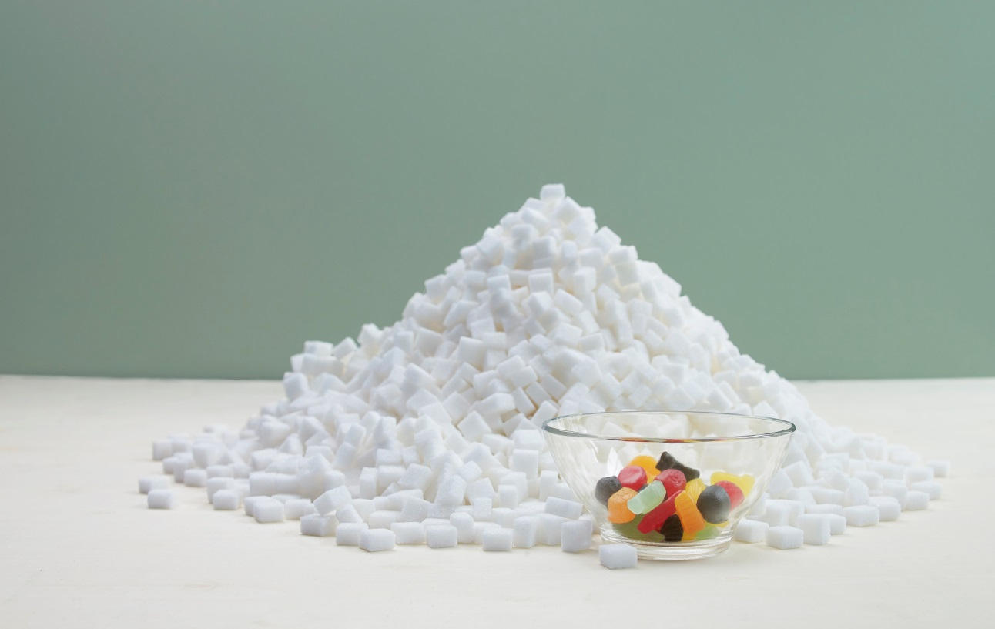
Lørdagsgodt 3 ganger i uka
3 900 sukkerbiter
Notes:
Smågodt 3 ganger i uka (100 gram) i ett år tilsvarer 3 900 sukkerbiter.
100 g smågodt tilsvarer ca 10 biter godteri, men størrelsen på bitene kan variere mellom ulike typer godteri.
3900 sukkerbiter tilsvarer 7,8 kg sukker og gir 31 200 kalorier

Slide 24
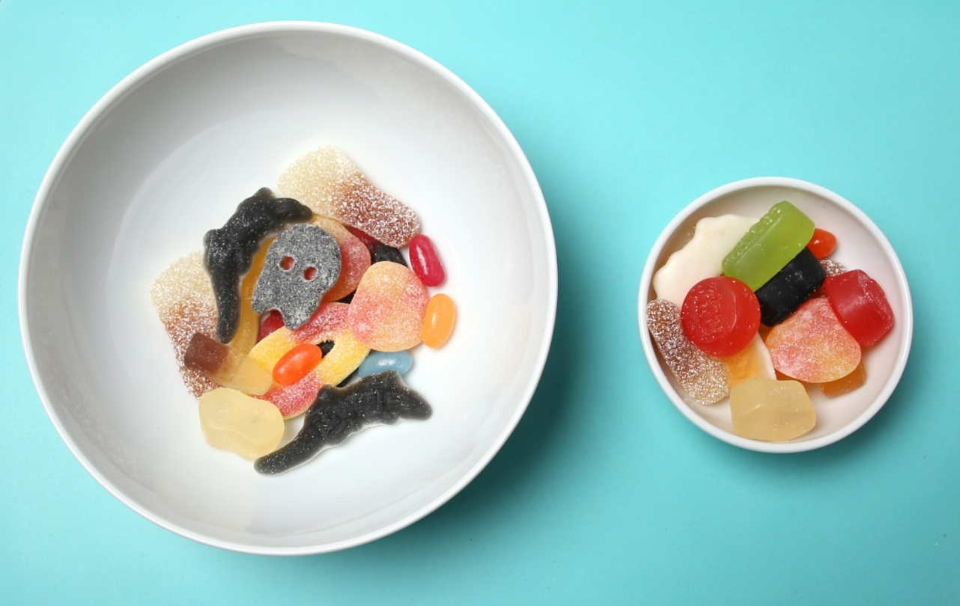
Små grep
- velg mindre skåler, da virker mengden større
Notes:
Server lørdagsgodtet i små skåler for da ser det ut som det er mer (Bildet inneholder 100 gram smågodt i hver skål)
100 g smågodt tilsvarer ca 10 biter godteri, men størrelsen på bitene kan variere mellom ulike typer godteri.
Bildet er hentet fra kostholdsverktoyet.no

Slide 25
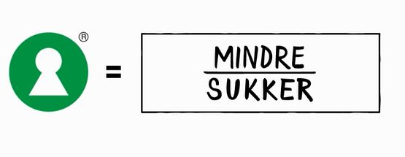
Små grep
- se etter Nøkkelhullet
Notes:
Helsedirektoratet og Mattilsynet står bak Nøkkelhullsordningen.
Les mer om Nøkkelhullet på helsedirektoratet.no

Slide 26
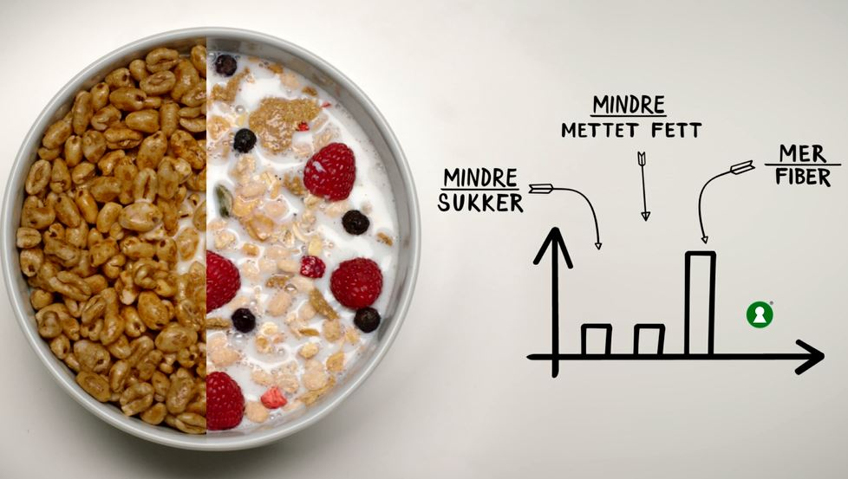
Frokostblanding med Nøkkelhull gir mindre sukker
Notes:
Nøkkelhullmerkede matvarer har mer fiber og mindre mettet fett, salt og sukker enn tilsvarende matvarer uten Nøkkelhullet. Nøkkelhullet hjelper deg med å gjøre sunnere valg når du handler mat i butikken. Velger du for eksempel en Nøkkelhullsmerket frokostblanding fremfor en frokostblanding uten Nøkkelhullet, får du i deg mer fiber og mindre sukker.
Nøkkelhullet omfatter matvarer som er basis i et sunt og variert hverdags-kosthold. Brus, godteri, kaker og kjeks inngår ikke i disse matvarene og kan ikke få Nøkkelhullet.
Les mer om Nøkkelhullet på helsedirektoratet.no.

Slide 27
Små grep
- les ingredienslisten
Jo tidligere sukker står oppgitt i ingredienslisten, jo mer av produktet består ofte av sukker
Sammenlign varene
Ingredienser (naturell): Helmelk, skummetmelkpulver, (…)
Ingredienser (jordbær): Helmelk, 6% sukker, 4% jordbærskummet-melkpulver, aroma, (…)
Notes:
I ingredienslisten er ingrediensene satt opp i fallende rekkefølge. Dette betyr at den ingrediensen det er mest av, er nevnt først. Dersom sukker er oppført tidlig på listen, kan det være lurt å vurdere alternative produkter.
Eksempel på ingrediensliste fra en variant av yoghurt naturell og fra en yoghurt med jordbær. Sukker kommer som andre ingrediens i innholdet i produktet med jordbær og utgjør derfor en større andel av totalinnholdet enn ingrediensene som kommer senere i listen (f.eks. melkepulver).
Naturell yoghurt har ikke tilsatt sukker, bare sukkerarter som finnes naturlig i melken.

Slide 28
Små grep
- les på næringsdeklarasjonen
Notes:
Bildet viser eksempel på en næringsdeklarasjon.
Næringsdeklarasjonen på innpakkede matvarer viser hvor mye matvaren inneholder av energi og noen næringsstoffer det er obligatorisk å oppgi. Deklarasjonen gjør det mulig å sammenligne innholdet av disse næringsstoffene i ulike matvarer, og enklere å velge de alternativene som er best for helsa. I selve næringsdeklarasjonen skal totalt innhold av karbohydrater hvorav mengde sukkerarter, oppgis, men mengde tilsatt sukker kan ikke oppgis. Det er mulig å opplyse om mengde tilsatt sukker utenfor deklarasjonen. (Sukkerarter defineres som alle mono- og disakkarider.)
Kostfiber vises ikke alltid i næringsdeklarasjonen fordi det er frivillig å angi mengden fiber.
Ingredienslisten kan også brukes til å sammenligne ulike produkter. Jo tidligere sukker står oppgitt i ingredienslisten, jo mer av produktet består ofte av sukker.

Slide 29
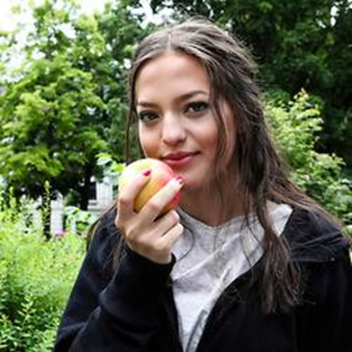
Ikke kjipt å si nei
Sett grenser for barna
Hvor ofte og hvor mye
Hvordan unngå lørdag hele uka?
Notes:
Som forelder er du ikke kjip om du sier nei! Gode foreldre sier nei brus og søtsaker hver dag. Sett grenser på frekvens og mengde.
Til diskusjon:
Hvordan unngå lørdag hele uka?
Sett grenser for barna
Hvor ofte og hvor mye

Slide 30
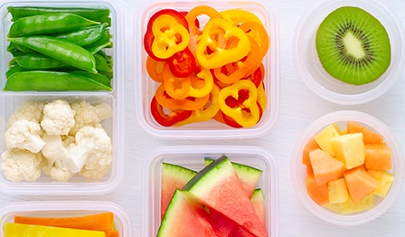
Små grep
- gode alternativer til søtsaker og sukret drikke
Oppkuttet frukt eller bær
Vann med frukt eller bær
Rørte bær som alternativ til syltetøy
Banan eller eplemos som alternativ til tilsatt
sukker i vafler og pannekaker
Smoothie
Notes:
Smoothie kan også lages som iskrem.
Evt til diskusjon; hva serveres på arrangement (i regi av skole, arbeidsplass, fritidsaktiviteter mv) for barn/unge/voksne? Tilbys noe av dette?

Slide 31
Notes:
Fargerike alternativer til smågodt.

